Slide 1
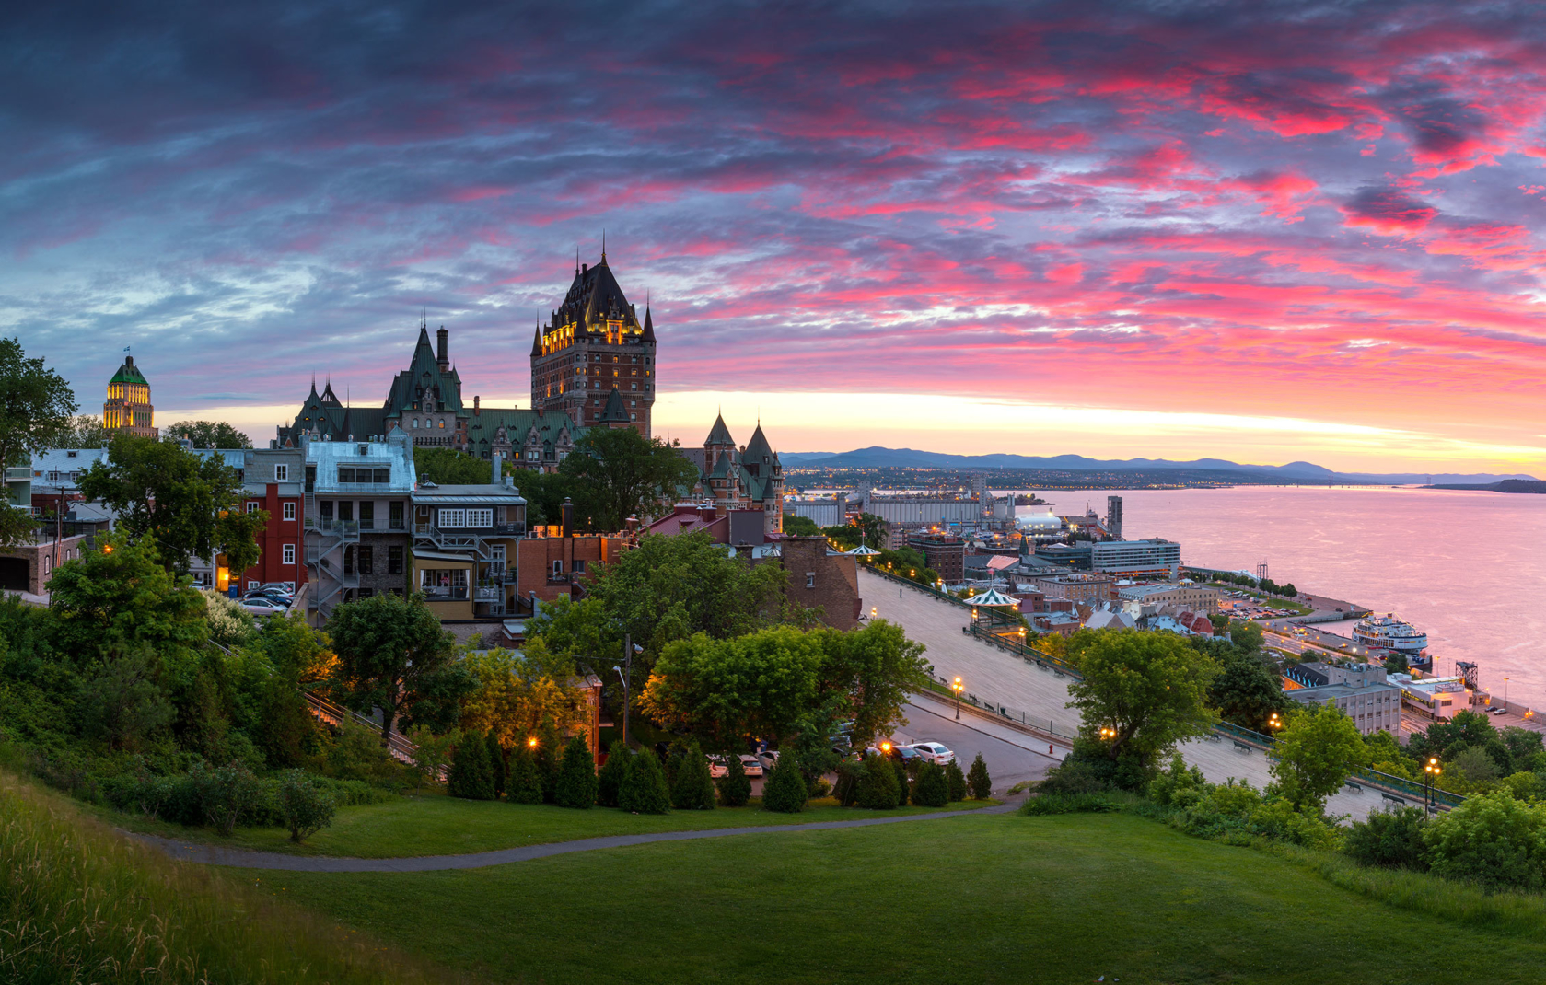
BONJOUR à tous !

Slide 2
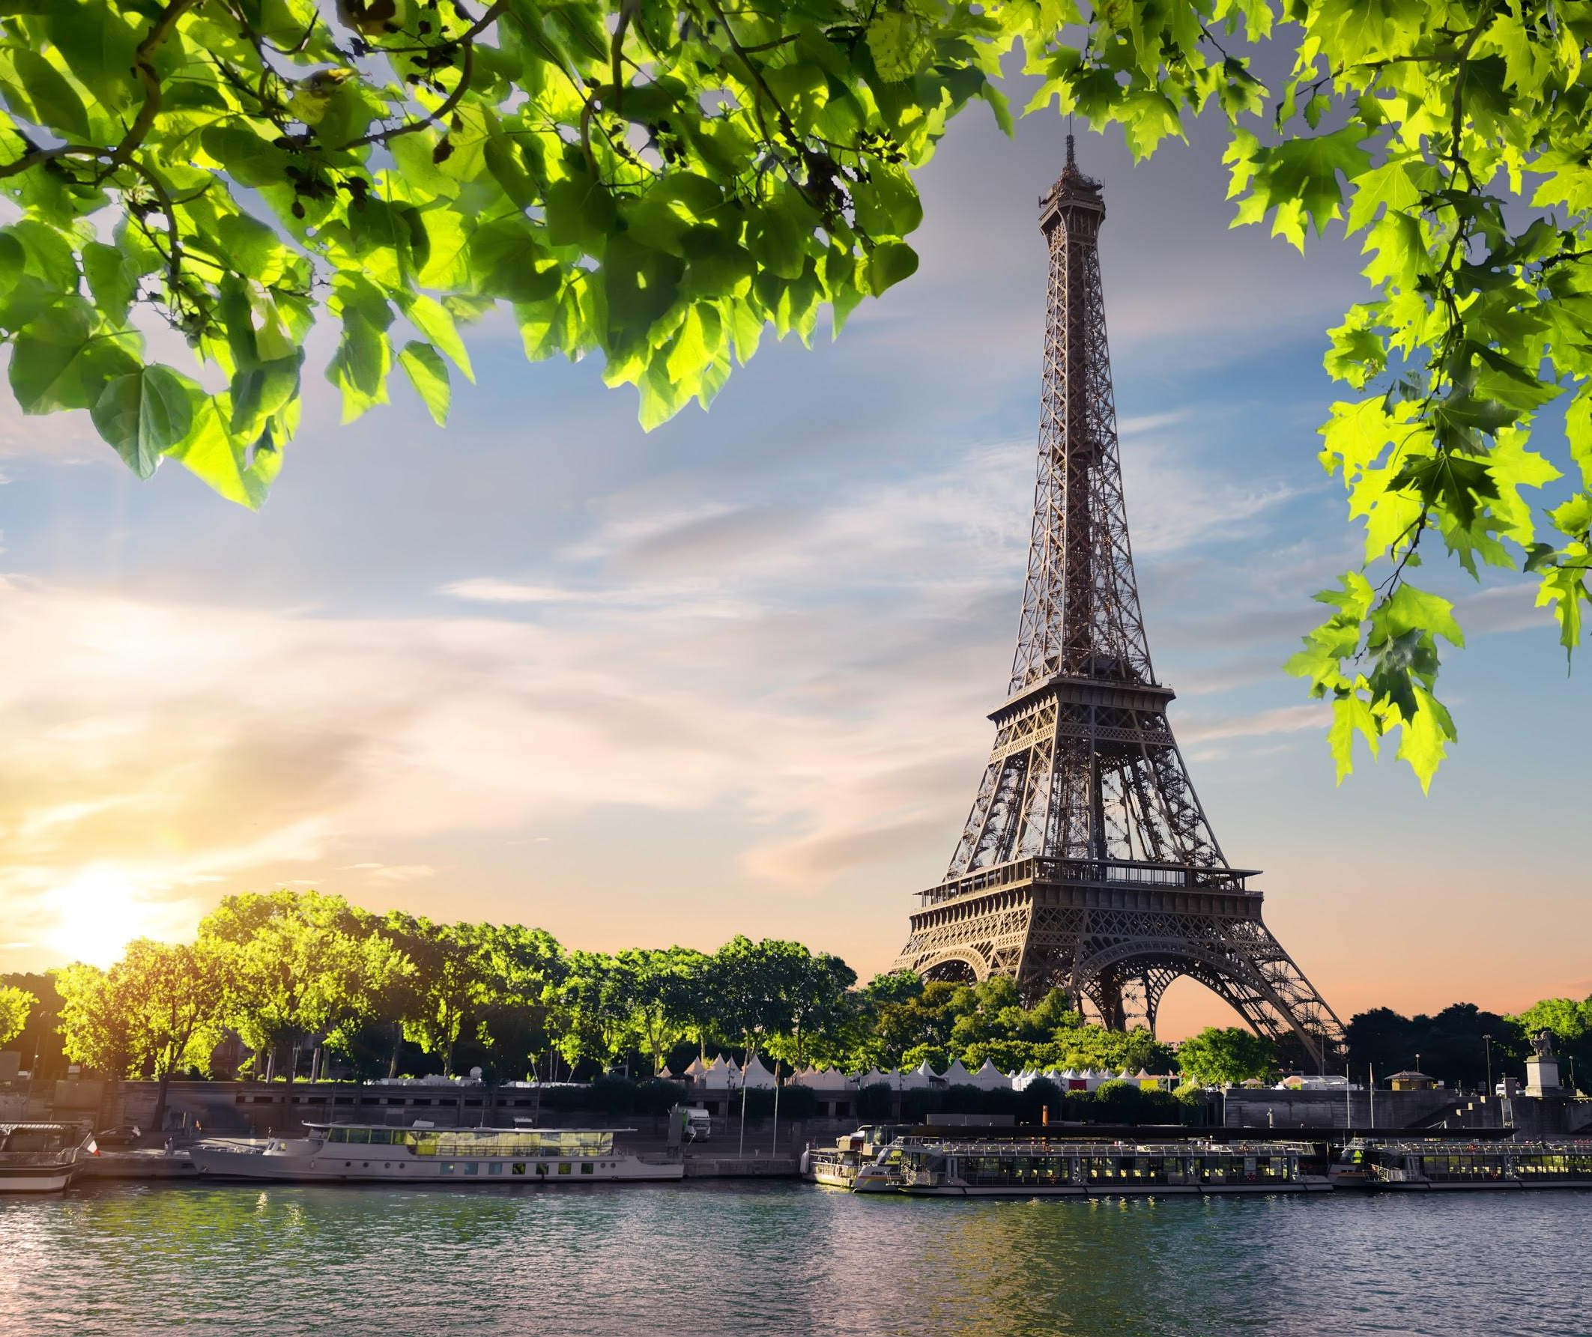
Programme
du jour
La météo+ pays révision
La nourriture: Quel est ce plat?
Phonétique
C’est parti !

Slide 3


La météo
Quel temps fait-il? Quelle est la météo aujourd’hui?
What is the weather today?
Il fait + adjectif = il fait beau/il fait pluvieux
Il y a de + article défini+ nom+ il y a de la pluie/il y a du soleil/il y a des nuages
Il + verbe: il pleut/il neige
Create a presentation of a weather forecast with a map and activities : https://www.woeurope.eu

Slide 4
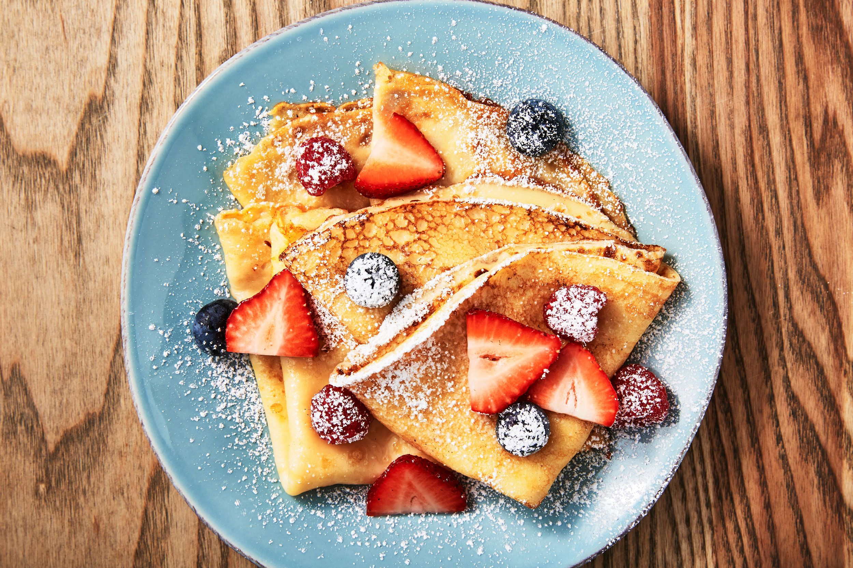
Votre plat préféré:
Present your favorite dish to the rest of the group:
Dans ce plat, il y a … du…de la…de l’… des …/ in this dish there is …….

Slide 5
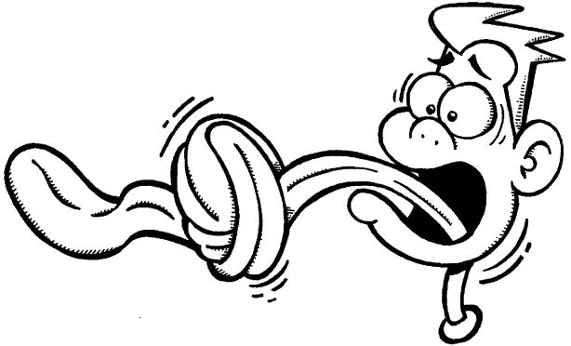
Phonétique/
Prononciation :
«Vous aimez et achetez un avocat et un onion puis les organisez dans un panier »

Slide 6

Merci & à bientôt…

